Slide 1
과목_학년학기_단원 | suh_0601_02
차시명 | 06 각기둥의 전개도를 그려 볼까요
파일명 | suh_0601_02_0006
검토 | 담당
수학팀 | 김윤희
문서 HISTORY
번호 | 버전 | 문서 작성일 | 내용 비고 | 작성자 (내선번호) | 검토자
1 | V 1.0 | 2022.01.08 | 문서 발생 | 백지수
2 | V 2.0 | 2022.01.14 | 1차 검수 및 문서 수정 |  | 김윤희
3
4
5
6
7
8
9
10
11

Slide 2
학습 단계 | 자료명 | 프레임 수 | 교과서 정보 | 파일명 | 자료 형태
도입 | 이번 시간에 배울 내용 | 1 |  | suh_0601_02_0006_101_1.html | Html5
전개 | [활동 1] 심각기둥의 전개도 그리기 | 1 | 수학 36쪽, 수학익힘 24~25쪽 | suh_0601_02_0006_201_1.html | Html5
 | [활동 2] 사각기둥의 전개도 완성하고 더 그려 보기 | 1 | 수학 37쪽, 수학익힘 24~25쪽 | suh_0601_02_0006_202_1.html | Html5
 | [활동 3] 육각기둥의 전개도 완성하기 | 1 | 수학 37쪽, 수학익힘 24~25쪽 | suh_0601_02_0006_203._1.html | Html5
정 리 | 핵심 정리 | 1 |  | suh_0601_02_0006_301_1.html | Html5
 | 다음 시간에 배울 내용 | 1 |  | suh_0601_02_0006_302_1.html | Html5
평 가 | 확인 문제 | 1 |  | suh_0601_02_0006_401_1.html | Html5
총 프레임 수 |  | 7

Slide 3
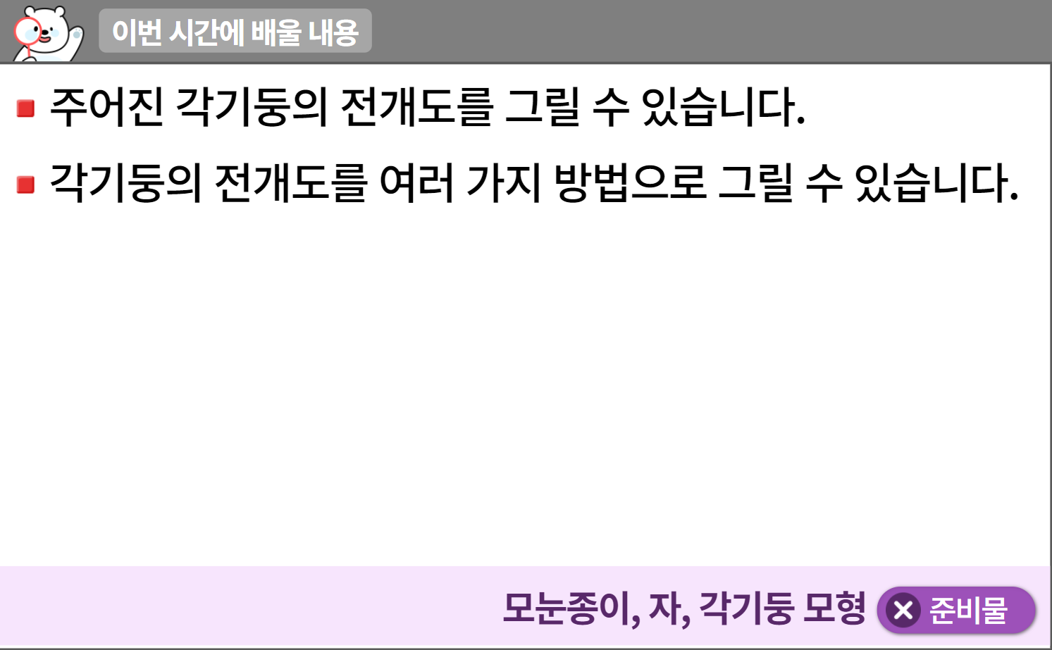

6-1
2. 각기둥과 각뿔
suh_0601_02_0006_101_1
06 각기둥의 전개도를 그려 볼까요
수정사항
1 | 이번 시간에는 무엇을 배울까요 페이지 디자인 수정
2 | 우측 상단 텍스트 추가 수학 36~37쪽 수학 익힘 24~25쪽
3 | 상단 텍스트 추가해야 하므로 내용 아래로 조금 이동
4 | 준비물 약물 및 팝업박스 디자인 수정 (비고 참고)
5
1
2
3
4
https://cdata2.tsherpa.co.kr/tsherpa/MultiMedia/Flash/2020/curri/index.html?flashxmlnum=yuni4856&classa=A8-C1-41-MM-MM-04-03-03-0-0-0-0&classno=MM_41_04/suh_0401_02_0003/suh_0401_02_0003_102_1.html

Slide 4

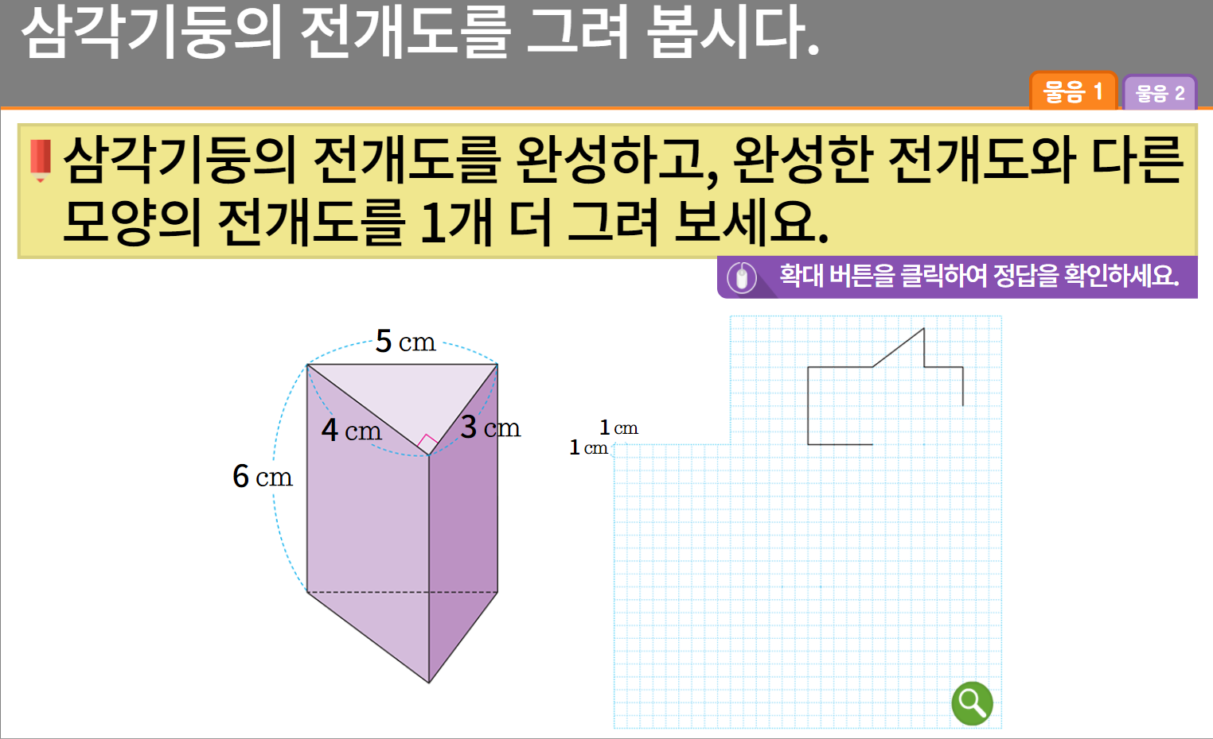

6-1
2. 각기둥과 각뿔
suh_0601_02_0006_201_1
06 각기둥의 전개도를 그려 볼까요
수정사항
1 | 대발문 앞 연필 아이콘 추가
2 | 소발문 앞 블릿 디자인 수정
3 | 지시문 디자인 수정 볼드 > 확대 버튼, 클릭
4 | 확대버튼 약물 디자인 수정
5
6
1
2
3
4

Slide 5

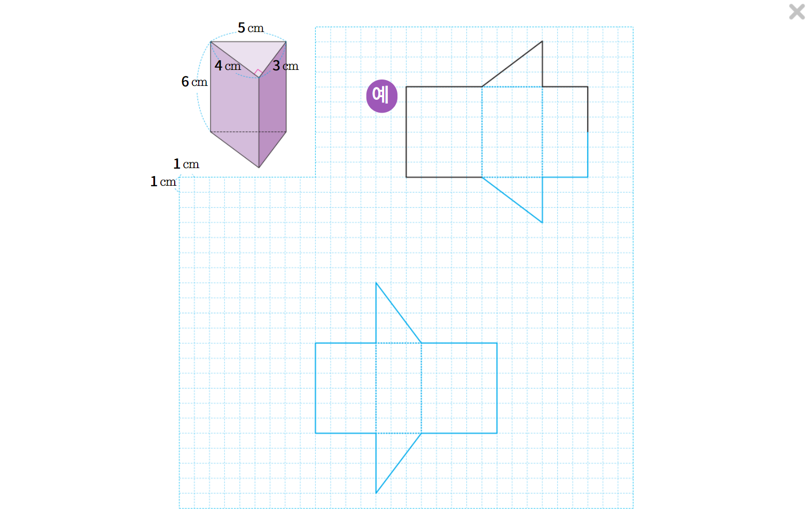

6-1
2. 각기둥과 각뿔
suh_0601_02_0006_201_1
06 각기둥의 전개도를 그려 볼까요
수정사항
확대 버튼 클릭 시 나타나는 화면
1 | 예 약물 디자인 수정
2 | 확대 축소 기능 추가
3
4
5
6
2
1

Slide 6
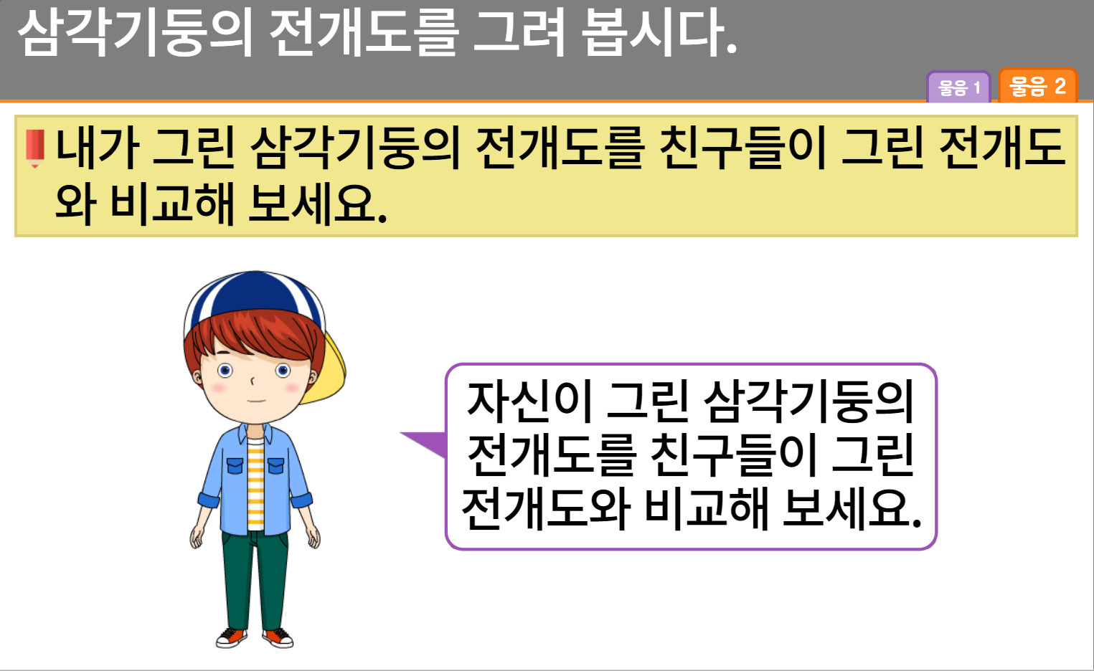

6-1
2. 각기둥과 각뿔
suh_0601_02_0006_201_1
06 각기둥의 전개도를 그려 볼까요
수정사항
1 | 대발문 앞 연필 아이콘 추가
2 | 소발문 앞 블릿 디자인 수정
3 | 캐릭터 디자인 수정
4 | 말풍선 디자인 수정
5
6
1
2
3
4

Slide 7
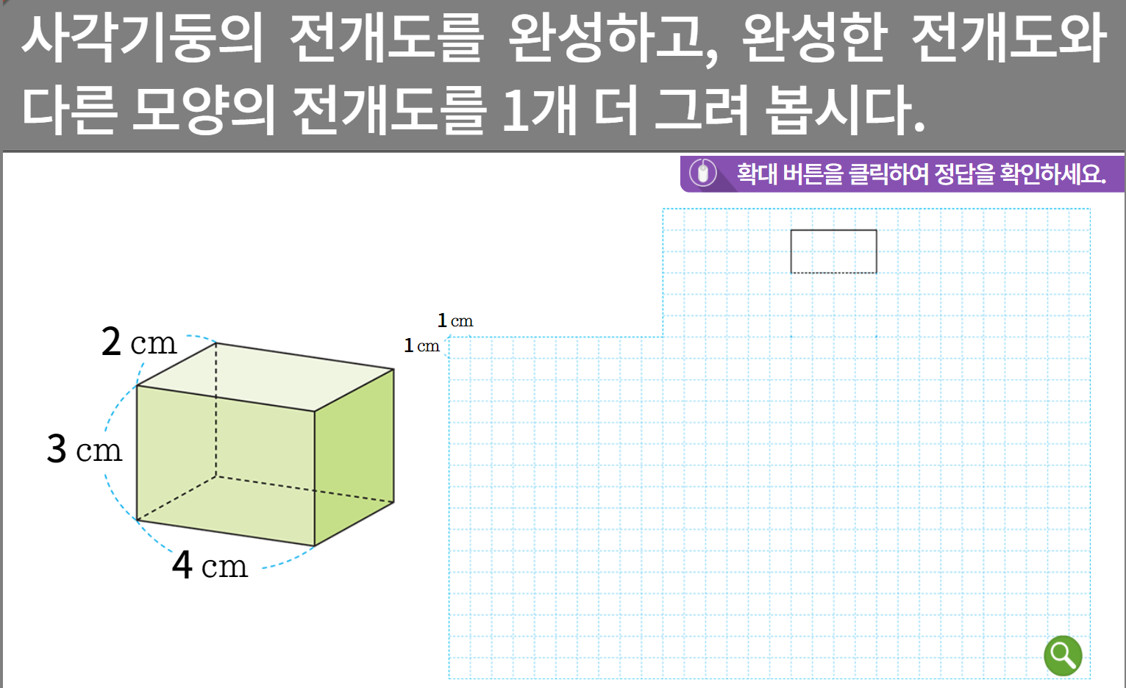
6-1
2. 각기둥과 각뿔
suh_0601_02_0006_202_1
06 각기둥의 전개도를 그려 볼까요
수정사항
1 | 대발문 앞 연필 아이콘 추가
2 | 지시문 디자인 수정 볼드 > 확대 버튼, 클릭
3 | 확대버튼 약물 디자인 수정
4
5
6
1
2
3

Slide 8
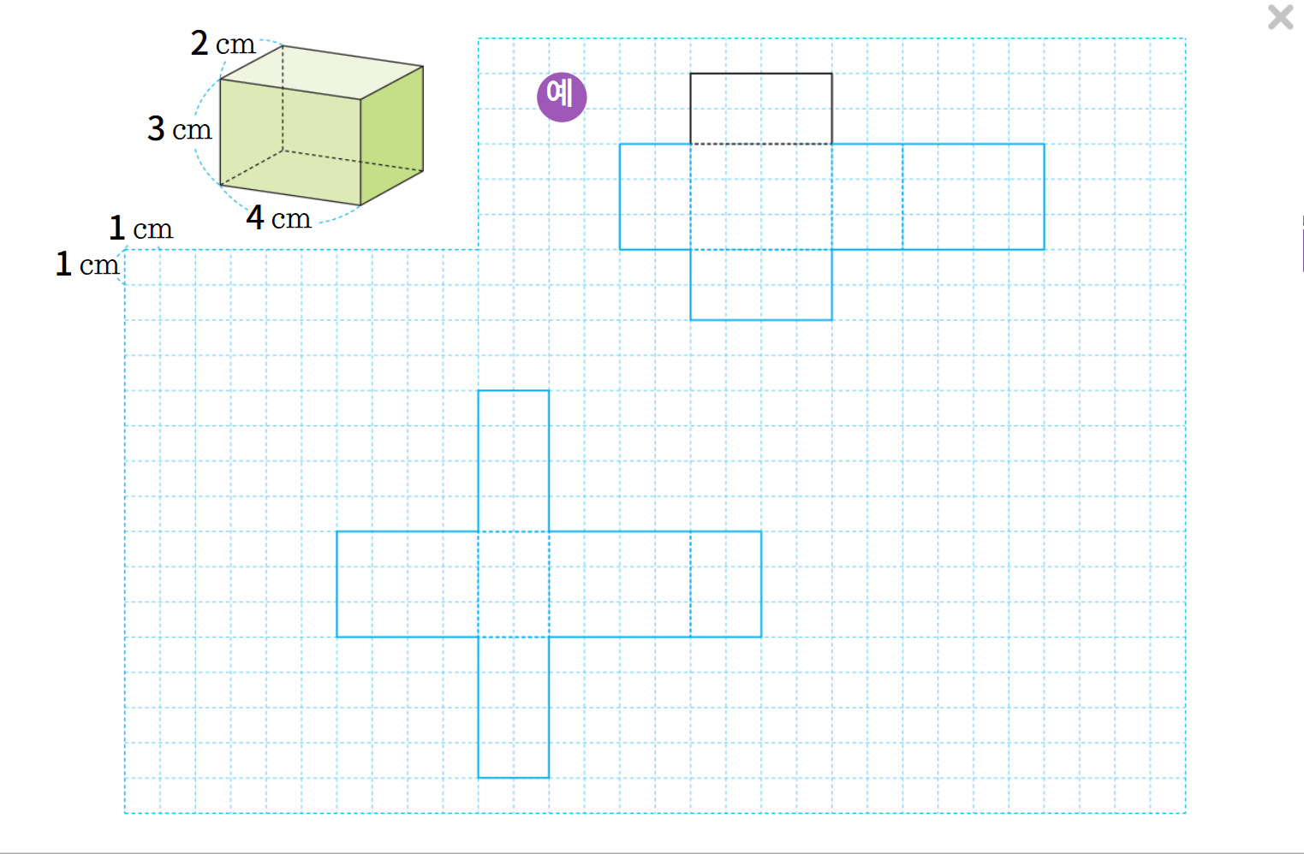
6-1
2. 각기둥과 각뿔
suh_0601_02_0006_202_1
06 각기둥의 전개도를 그려 볼까요
수정사항
확대 버튼 클릭 시 나타나는 화면
1 | 예 약물 디자인 수정
2 | 확대 축소 기능 추가
3
4
5
6
2
1

Slide 9
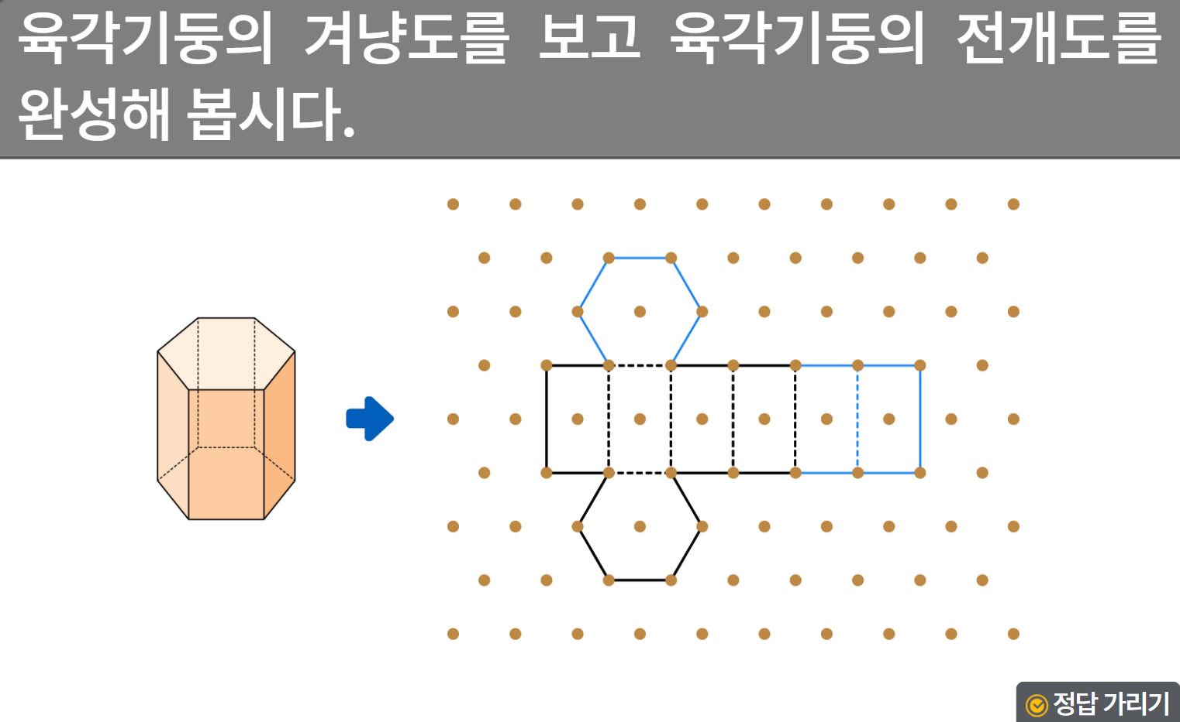

6-1
2. 각기둥과 각뿔
suh_0601_02_0006_203_1
06 각기둥의 전개도를 그려 볼까요
수정사항
1 | 대발문 앞 연필 아이콘 추가
2 | 화살표 디자인 수정
3 | 정답확인 버튼 디자인 수정 정답 확인 > 정답 가리기로 토글됨
4
5
6
1
2
3

Slide 10
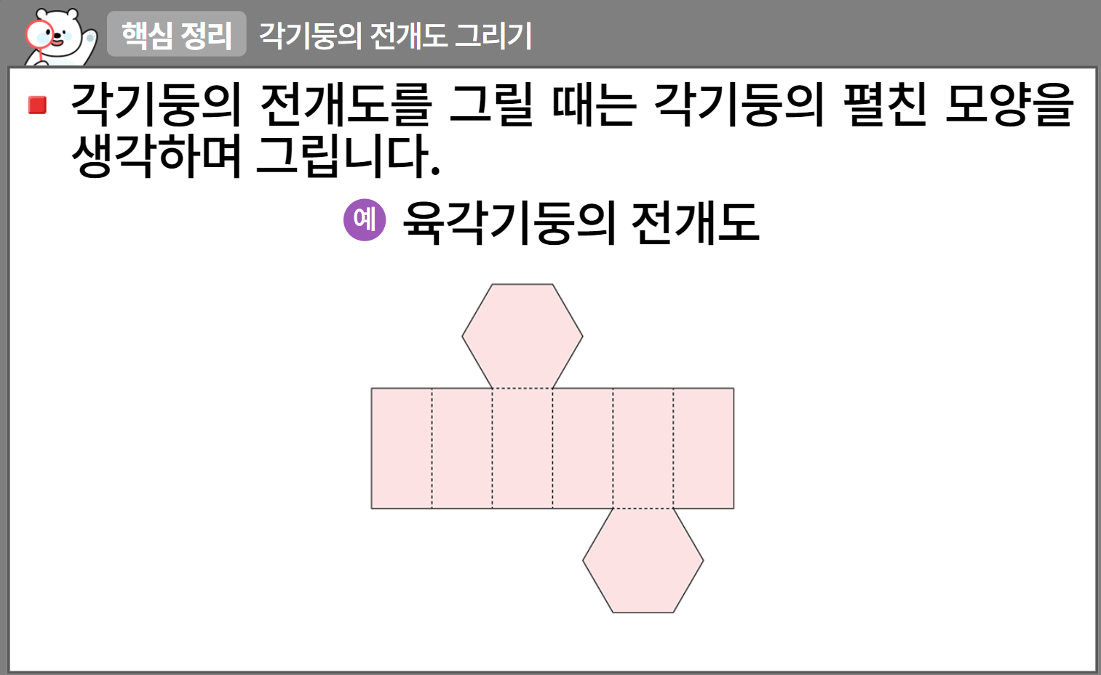
6-1
2. 각기둥과 각뿔
suh_0601_02_0006_301_1
06 각기둥의 전개도를 그려 볼까요
1
수정사항
1 | 핵심정리 페이지 디자인 수정
2 | 블릿 디자인 수정
3 | 예 약물 디자인 수정
4
5
2
3
https://cdata2.tsherpa.co.kr/tsherpa/MultiMedia/Flash/2020/curri/index.html?flashxmlnum=yuni4856&classa=A8-C1-41-MM-MM-04-03-04-0-0-0-0&classno=MM_41_04/suh_0401_02_0004/suh_0401_02_0004_301_1.html

Slide 11
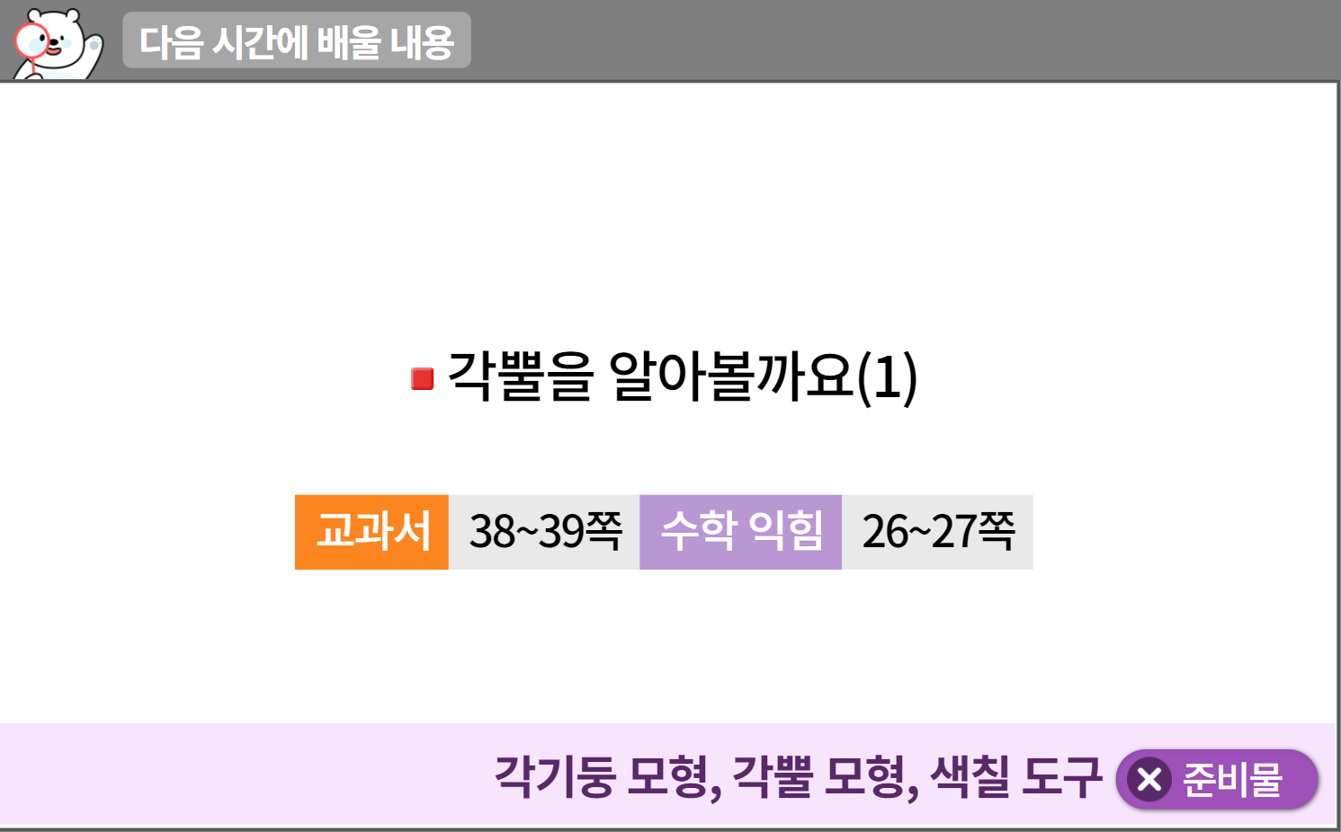
6-1
2. 각기둥과 각뿔
suh_0601_02_0006_302_1
06 각기둥의 전개도를 그려 볼까요
수정사항
1 | 다음 시간에 배울 내용 페이지 디자인 수정
2 | 우측 상단 텍스트 추가 수학 38~39쪽 수학 익힘 26~27쪽
3 | 삭제
4 | 준비물 약물 및 팝업박스 디자인 수정 (비고 참고)
5
1
2
3
4
http://cdata.tsherpa.co.kr/tsherpa/MultiMedia/Flash/2020/curri/index.html?flashxmlnum=soboro2&classa=A8-C1-62-KK-KA-02-03-04-0-0-0-0&classno=AA_SAMPLE/nproto_sample/DA/nproto_cmn_912.html

Slide 12
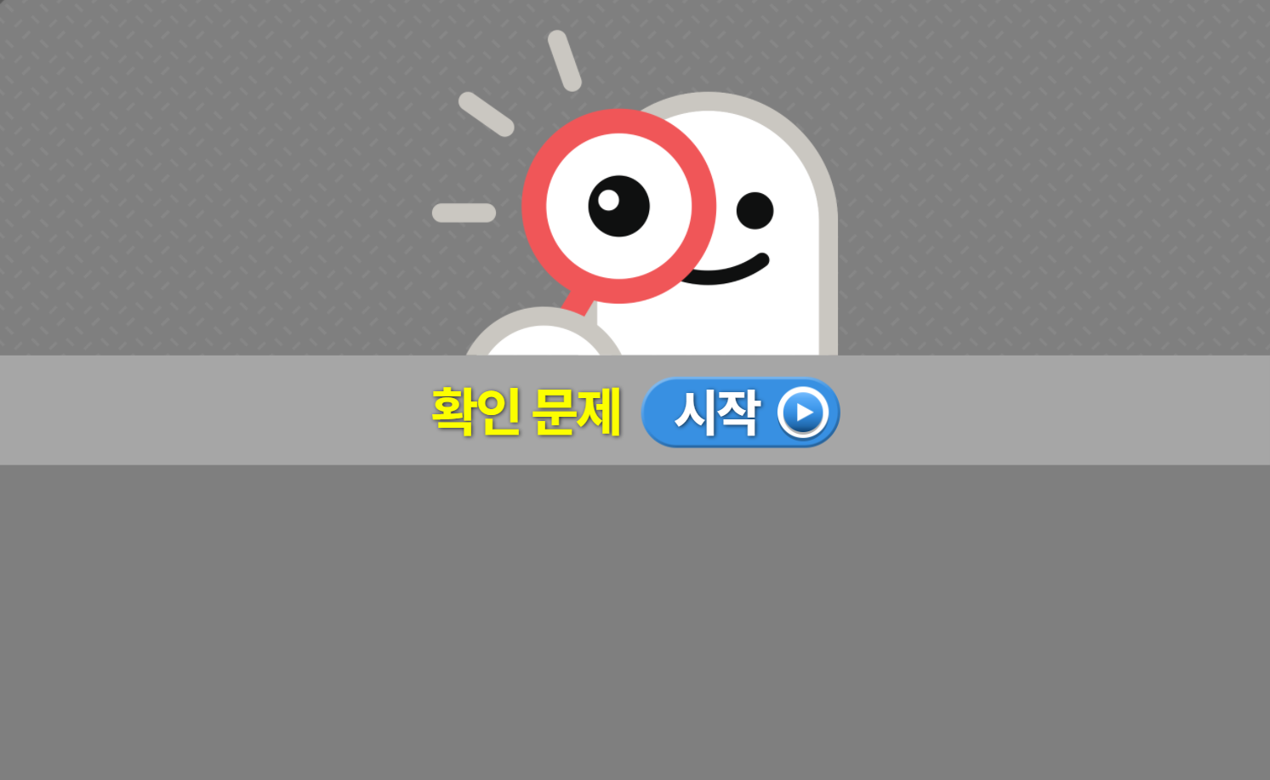
6-1
2. 각기둥과 각뿔
suh_0601_02_0006_401_1
06 각기둥의 전개도를 그려 볼까요
수정사항
1 | 확인 문제 게이트 페이지 수정
2
3
4
5

Slide 13



6-1
2. 각기둥과 각뿔
suh_0601_02_0006_401_1
06 각기둥의 전개도를 그려 볼까요
수정사항
기존 1,2번은 4,5번에 넣고 1, 2, 3번 문제 신규 추가 확인문제 디자인 수정 (비고란 링크 참고, 이하 공통)
1 | 파란 선은 처음에는 안 보이다가 정답 확인 버튼 또는 전개도 클릭하면 나타남.
2 | 정답 확인 버튼은 정답 가리기로 토글됨.
3
4
5
문제 1
문제 2
문제 3
문제 4
문제 5
삼각기둥의 전개도 일부분입니다. 전개도를 완성해 보시오.
전개도를 클릭하세요.
1
1
1
2
http://cdata.tsherpa.co.kr/tsherpa/MultiMedia/Flash/2020/curri/index.html?flashxmlnum=soboro2&classa=A8-C1-62-KK-KA-02-03-04-0-0-0-0&classno=AA_SAMPLE/nproto_sample/DA/nproto_cmn_914.html
삽화 파일명 | 발주(삼각기둥 전개도) | suh_0601_02_0006_401_1.jpg

Slide 14
6-1
2. 각기둥과 각뿔
suh_0601_02_0006_401_1
06 각기둥의 전개도를 그려 볼까요
수정사항
1 | 파란 선은 처음에는 안 보이다가 정답 확인 버튼 또는 전개도 클릭하면 나타남.
2 | 답 칸 클릭하면 답 나타남. 정답 확인 버튼은 정답 가리기로 토글됨.
3
4
5
문제 1
문제 2
문제 3
문제 4
문제 5
육각기둥 전개도의 일부분입니다. 전개도를 완성해 보시오.
전개도를 클릭하세요.
1
1
1
2
삽화 파일명 | 발주(육각기둥 전개도) | suh_0601_02_0006_401_2.jpg

Slide 15


6-1
2. 각기둥과 각뿔
suh_0601_02_0006_401_1
06 각기둥의 전개도를 그려 볼까요
수정사항
1 | 파란 선은 처음에는 안 보이다가 정답 확인 버튼 또는 전개도 클릭하면 나타남.
2 | 풀이 확인 버튼 및 팝업 내용 추가(풀 팝업창 다음 슬라이드)
3 | 답 칸 클릭하면 답 나타남. 정답 확인 버튼은 정답 가리기로 토글됨.
4
5
문제 1
문제 2
문제 3
문제 4
문제 5
어떤 각기둥의 옆면만 그린 전개도입니다. 이 전개도를 완성하고, 어떤 각기둥의 전개도인지 써 보시오.
전개도를 클릭하세요.
1
1
오각기둥
2
3
삽화 파일명 | 발주(오각기둥 전개도) | suh_0601_02_0006_401_3.jpg

Slide 16
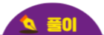
6-1
2. 각기둥과 각뿔
suh_0601_02_0006_401_1
06 각기둥의 전개도를 그려 볼까요
수정사항
풀이 확인 클릭 시 나타나는 화면
1
2
3
4
5
문제 1
문제 2
문제 3
문제 4
문제 5
어떤 각기둥의 옆면만 그린 전개도입니다. 이 전개도를 완성하고, 어떤 각기둥의 전개도인지 써 보시오.
전개도를 클릭하세요.
옆면이 5개인 각기둥은 오각기둥이므로, 이 전개도는 오각기둥의 전개도입니다. 따라서 오각기둥의 밑면인 오각형을 그려주면 됩니다.
오각기둥

Slide 17
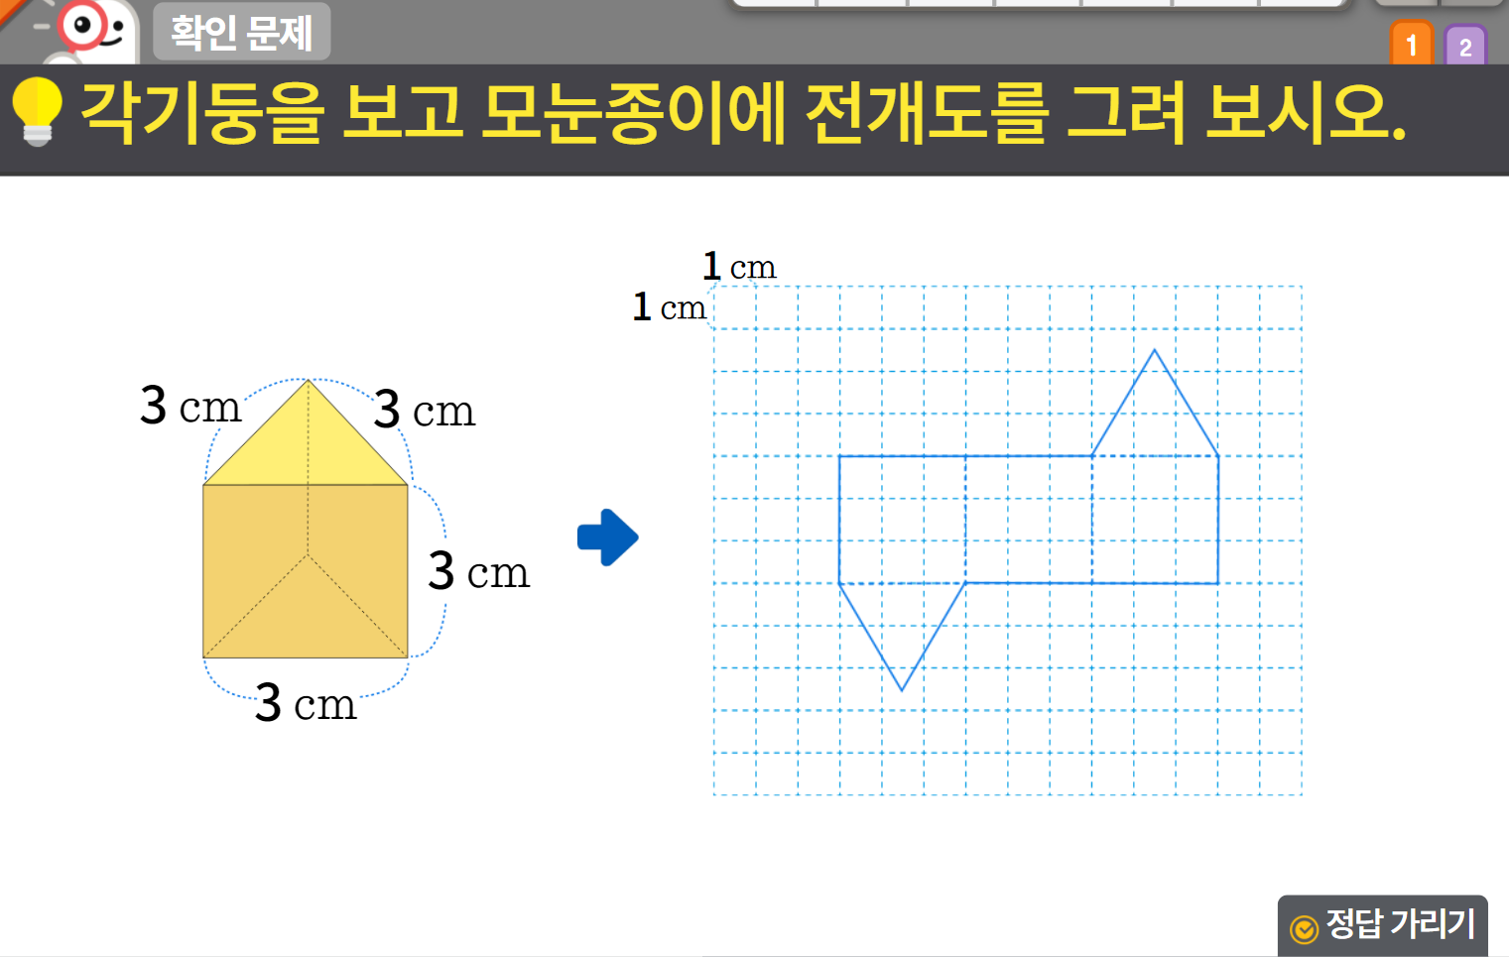

6-1
2. 각기둥과 각뿔
suh_0601_02_0006_401_1
06 각기둥의 전개도를 그려 볼까요
수정사항
기존 1,2번은 4,5번에 넣고 1, 2, 3번 문제 신규 추가
1 | 발문 앞 블릿 디자인 수정
2 | 화살표 디자인 수정
3 | 정답 확인>정답 가리기로 토글됨
4
5
1
2
3

Slide 18
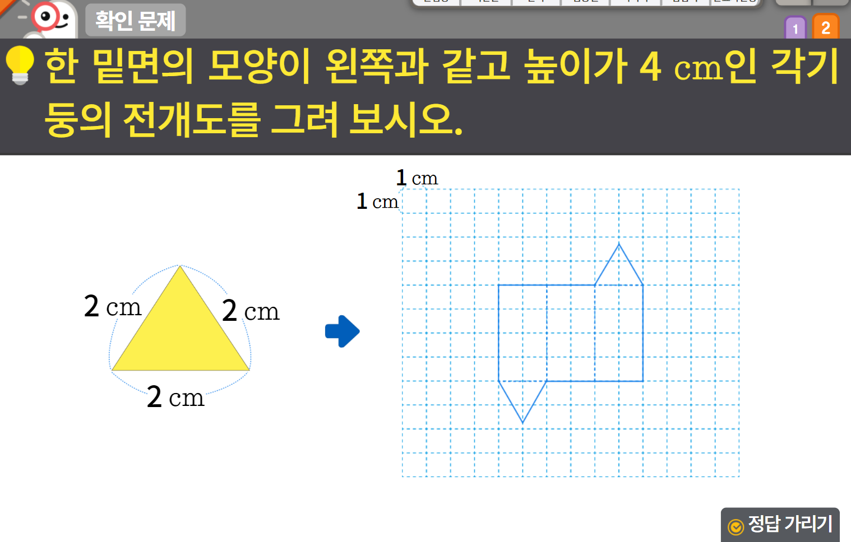
6-1
2. 각기둥과 각뿔
suh_0601_02_0006_401_1
06 각기둥의 전개도를 그려 볼까요
수정사항
기존 1,2번은 4,5번에 넣고 1, 2, 3번 문제 신규 추가
1 | 발문 앞 블릿 디자인 수정
2 | 화살표 디자인 수정
3 | 정답 확인>정답 가리기로 토글됨
4
5
1
2
3

